Slide 1


Slide 2
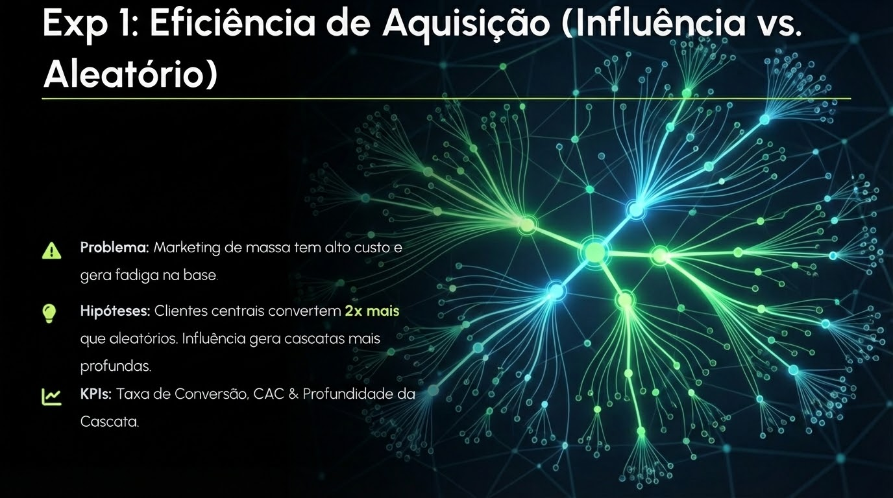
Pesca de Precisão

Slide 3


Slide 4
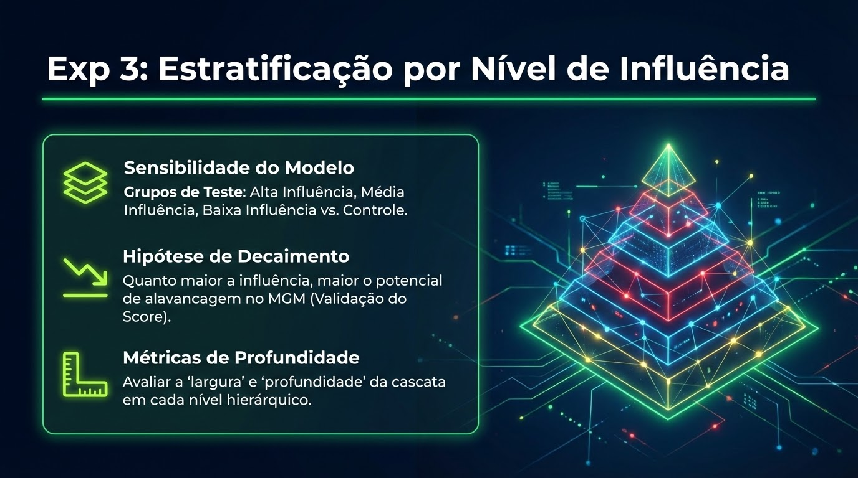

Slide 5
